Slide 1
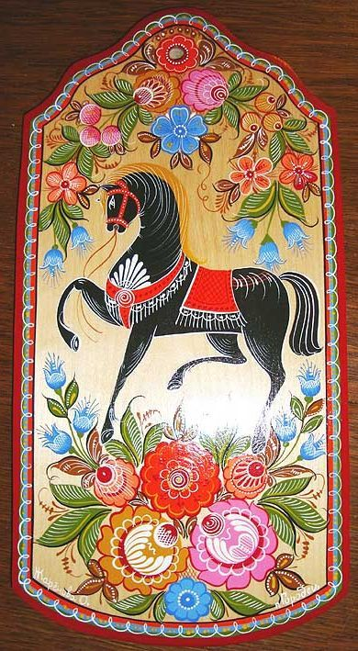
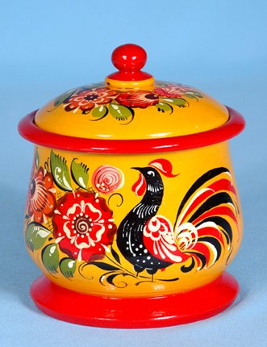
«Искусство городецкой росписи»
МОУ Лицей №15 г. Саратов
Климова Наталья Васильевна

Slide 2
Никак не ведал Прохор с Городца,
Взяв кисть и приступив, крестясь, к иконе,
Что в мир ворвутся прихотью творца
С его икон диковинные кони.
Но мастер с Приузолья, чудодей,
Проснувшись рано, до восхода солнца,
Себе на удивленье и — людей,
Изобразил того коня на донце.
Лебяжьешей, гриваст и тонконог, –
Конь в обрамленье розанов и купавок
Гарцует в суете земных дорог
Без меркантильных ипподромных ставок!..

Slide 3
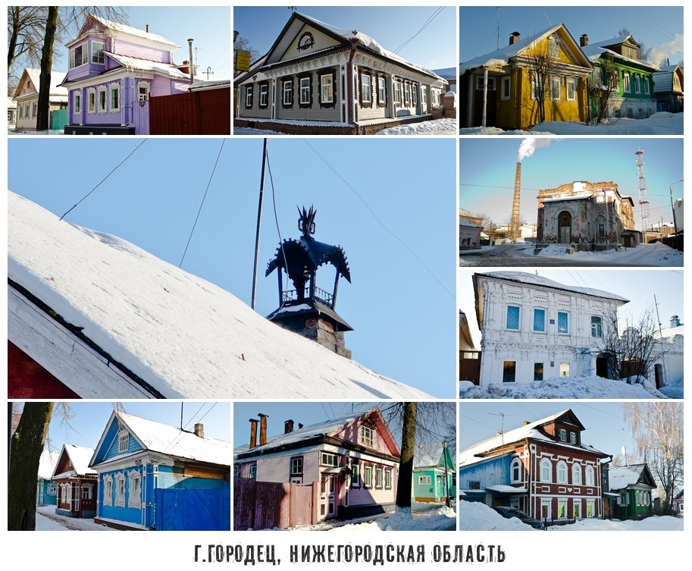
О происхождении Городецкой росписи…
Городецкая роспись — это русский народный художественный промысел, который существует с середины XIX века в районе города Городец Нижегородской губернии. Город Городец был основан еще в 1152 году Юрием Долгоруким.

Slide 4
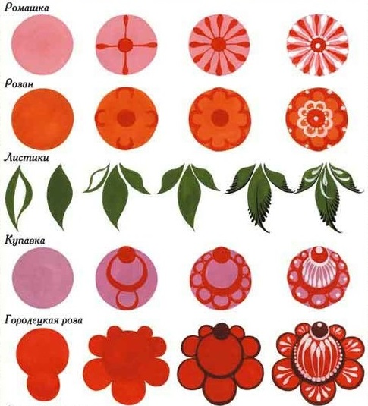
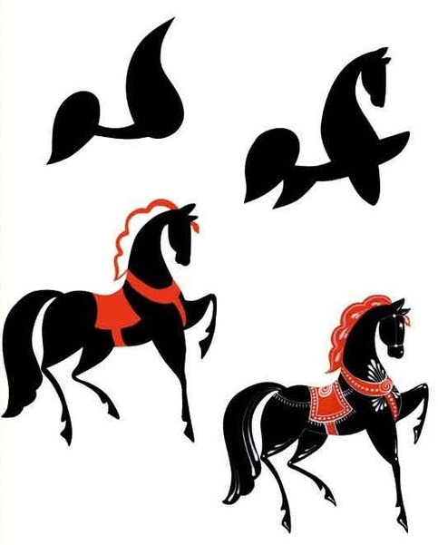
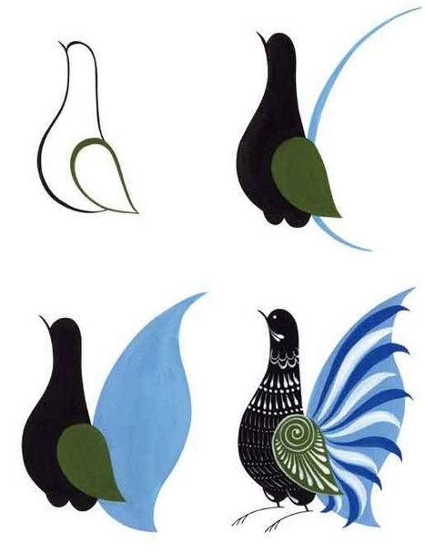
Элементы и мотивы Городецкой росписи…
Цветочные мотивы
Городецкий конь
Городецкий фазан

Slide 5
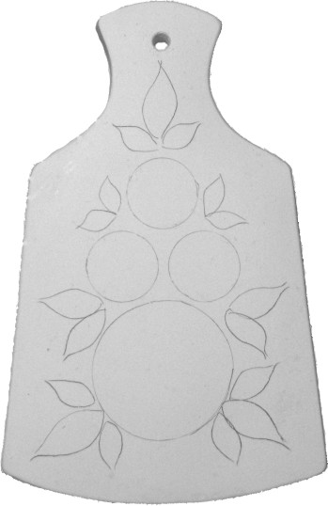
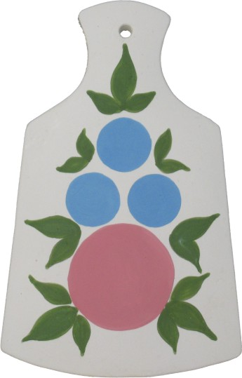
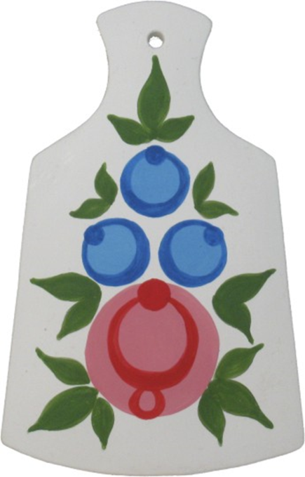
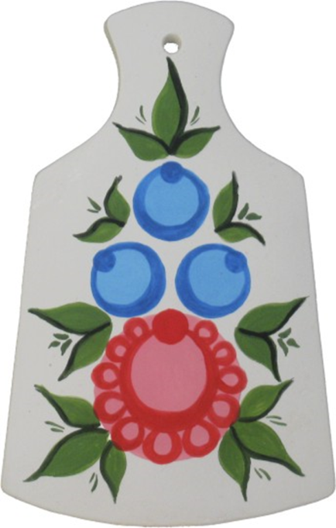
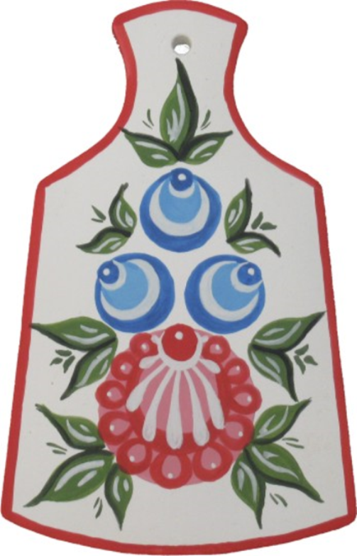
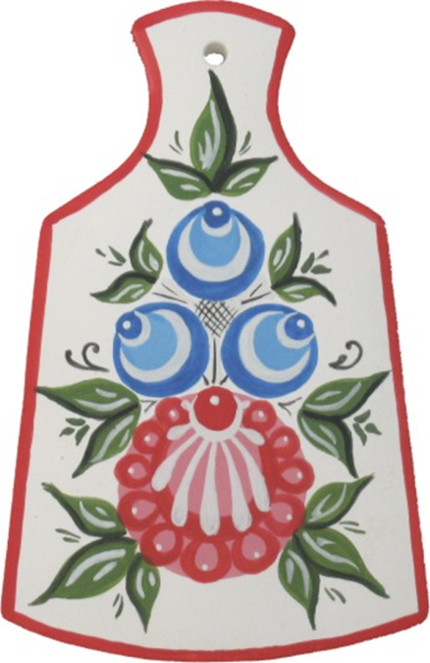
Этапы выполнения Городецкой росписи…
1
2
3
4
5
6

Slide 6
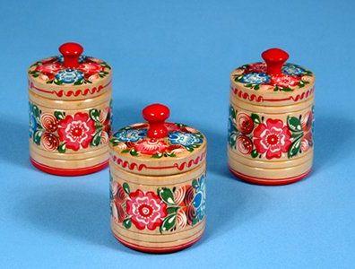
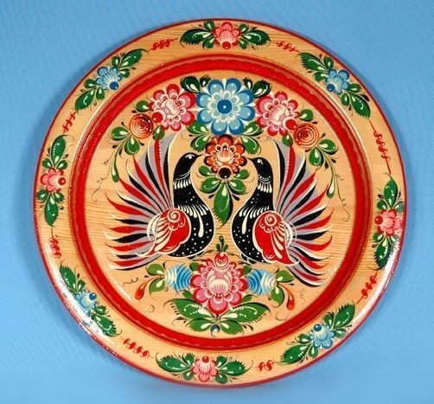
Примеры Городецкой росписи…

